Slide 2
Ringvorlesung: „Türkei: Kultur, Gesellschaft, Politik“, Türkei-Woche, Universität zu Köln, 22.01.2015
“Die Republik Türkei auf dem Weg zur Präsidialrepublik (?) – Erdoğan vom Staatsoberhaupt zum Staatschef (?)”
Assoz. Prof.Dr. Burak Gümüş
Fakultät für Wirtschafts- und Verwaltungswissenschaften
Sektion für Öffentliche Verwaltung
Fachbereich für Politik- und Sozialwissenschaften
Balkan Campus Edirne

Slide 3
Inhalt
Einführung
1.Skizze der Regierungssysteme Parlamentarische Demokratie, Präsidentialismus, semi-präsidentielle Demokratie (i.w.S. mit Subtypen)
2. Präsidentielle Vollmachten nach der Verfassung von 1961 als Beispiel für die parlamentarische Demokratie
3. Ausweitung der (Ernennungs-)Vollmachten nach der Verfassung von 1982 (mit der Einführung des Referendumsrechts ab 1987)
4. Einführung der Volkswahl des Präsidenten nach der Staatskrise 2007 (Subtypus: „Parlamentarisches Regierungssystem mit Präsident“)
5. (Staats-)Präsidentschaft Erdoğans ab 2014 (Davutoğlu, Akdoğan)
6. Verfassungsvorschlag der AKP über Einführung der Präsidentialdemokratie alla Turca als Mix zwischen Präsidentialismus & Semipräsidentialismus (Auflösungsrecht!)
7. Resultat
Burak Gümüş, www.burak-guemues.com
3

Slide 4
Einführung
Autoritäre Tendenzen und Reislamisierung bei der anfänglich als Reformakteur betrachteten Regierung:
Verkaufs- & Ausschankverbot, islamische Bildungsreform, Ausweitung Predigergymnasien, Abschaffung gemischtgeschlechtlicher Wohnungen, 3-Kinder-Vorgabe, polizeiliche Gewaltexzesse, Zensur (Youtube, Twitter) & Nachrichtensperre
“[b]i-polar aufgeladener Kulturkampf zwischen säkularen und islamisch-konservativen Kräften” (Liedtke 2014)
Staat(srecht)licher Wandel des türkischen Staates in eine Präsidialrepublik
10.08.14: Volkswahl von Erdoğan zum Staatspräsidenten (Furcht vor “konstitutioneller Wahlmonarchie”, İba 2010)
Burak Gümüş, www.burak-guemues.com
4

Slide 5
Zentrale Thesen
Bereits Wandel des bisherigen parlamentarischen Regierungssystems nach dem Septemberputsch von 1980 durch Ausweitung der Machtressourcen des bis dahin nur mit repräsentativen Aufgaben betrauten Präsidenten
Umbau des Landes in eine “Präsidialrepublik alla turca” als Zwittermodell zwischen dem präsidentiellen und semi-präsidentiellen Regierungssystem: Vom Staatsoberhaupt zum Staatschef (?)
Burak Gümüş, www.burak-guemues.com
5

Slide 6
Skizze der Regierungssysteme
Parlamentarismus: Parlament als Gesetzsgeber und Budget-Regulierer. Subtypen: Präsidentielle und parlamentarische Demokratie
Parlamentarische Demokratie als Regierungssystem:
“Kernkriterium der Absetzbarkeit der Regierung” (Kailitz 2008: 294) durch das Parlament auch während der Legislaturperiode
Eigenschaft der “dualen Exekutive” als Prinzip der Aufteilung der Funktionen des Regierungschefs und des Staatsoberhaupts (Decker 2009: 177)
Burak Gümüş, www.burak-guemues.com
6

Slide 7
Skizze der Regierungssysteme
→Bestimmung der Leitlinien der Tages- & Allgemeinpolitik des Landes des/der mit starken Kompetenzen ausgestatteten und dem Parlament gegenüber verantwortlichen Premierministers/in
Zeremonielle-notarielle Repräsentativfunktionen und mit einigen wenigen Reservefunktionen ausgestatteter und vom Parlament gewählter Präsident
suspensives Veto-Recht (TR)
Verweigerung bei der Verkündung des Gesetzes (D)
Überprüfung der Gesetze beim Verfassungsgericht
Nur bedingtes Auflösungsrecht des Parlaments
Burak Gümüş, www.burak-guemues.com
7

Slide 8
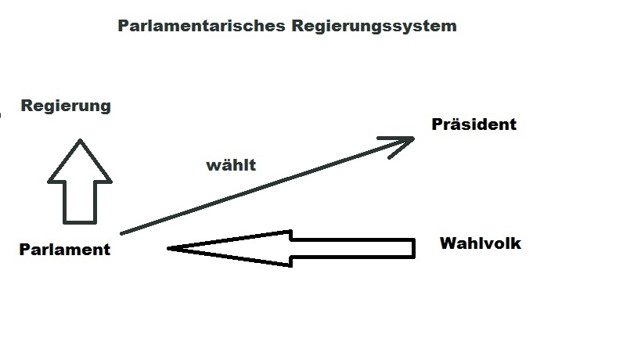
Skizze der Regierungssysteme
→
Quelle: Gönenç
Burak Gümüş, www.burak-guemues.com
8

Slide 9
Skizze der Regierungssysteme
→Präsidentialismus als Regierungssystem:
- Nicht-Absetzbarkeit der Regierung durch das Parlament
- einheitliche Exekutive: Union des mit exekutiven Funktionen ausgestatteten Regierungschefs und des mit repräsentativen Funktionen ausgestatteten Staatspräsidenten im Präsidenten
- Volkswahl des Präsidenten
- Nicht-Auflösbarkeit des Parlaments durch den Präsidenten
Burak Gümüş, www.burak-guemues.com
9

Slide 10
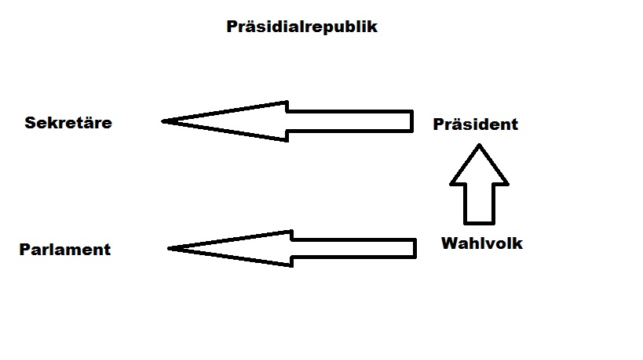
Skizze der Regierungssysteme
Quelle: Gönenç
Burak Gümüş, www.burak-guemues.com
10

Slide 11
Skizze der Regierungssysteme
- Semi-Präsidentielles Regierungssystem als Mischform zwischen dem parlamentarischen Regierungssystem und dem Präsidentialismus als “the situation where a popularly elected fixed-term president exists alongside a prime minister and cabinet who are responsible to parliament” (Elgie 2007: 1)
Verschiedene Subtypen mit unterschiedlicher Machtausstattung des vom Wahlvolk gewählten Präsidenten gegenüber Regierung und Parlament (Unterschiede zwischen Frankreich, Russland und Österreich)
Burak Gümüş, www.burak-guemues.com
11

Slide 12
Skizze der Regierungssysteme
Semi-Präsidentialismus i.w.S. mit den Elementen der Volkswahl des Präsidenten und einem formal gegenüber dem Parlament verantwortlichen Regierungsschef:
Semi-Präsidentialismus i.w.S. := Typ I
- Typ I: “Parlamentarisches Regierungssystem mit Präsident“ (“Başkanlı Parlamenter Sistem; L. Gönenç) nahezu identisch mit dem herkömmlichen parlamentarischen Regierungssystem mit einem starken Regierungschef und der Ausnahme der Volkswahl des politisch eher schwachen Präsidenten
Burak Gümüş, www.burak-guemues.com
12

Slide 13
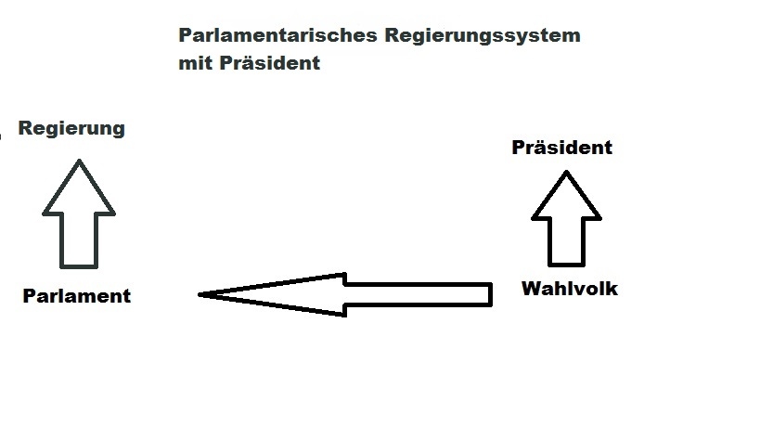
Skizze der Regierungssysteme
Quelle: Gönenç
Burak Gümüş, www.burak-guemues.com
13

Slide 14
Skizze der Regierungssysteme
Typ 2: Semi-Präsidentialismus i.e.S.: Starker vom Volke gewählter Staatspräsident,
→ Auflösungsrecht gegenüber dem Parlament auch aus politischen Gründen
Bestimmung der Allgemein- & Tagespolitik zu Ungunsten des Regierungsschefs
Fähigkeit Notstandsgesetze
Burak Gümüş, www.burak-guemues.com
14

Slide 15
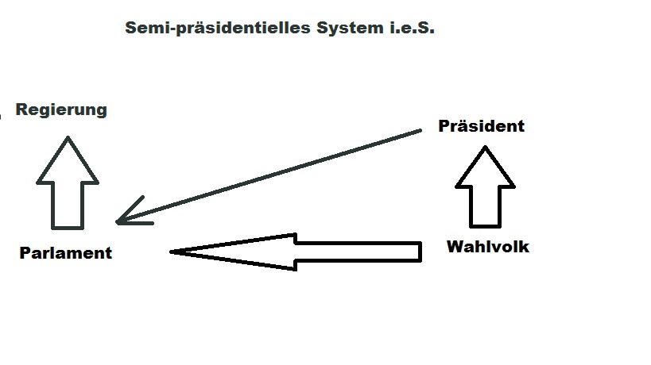
Skizze der Regierungssysteme
Quelle: Gönenç
Burak Gümüş, www.burak-guemues.com
15

Slide 16
Skizze der Regierungssysteme
Typ 3: Super- oder Hyperpräsidentielles Regierungssystem: starker vom Volk gewählter Präsident
Entlassung des Premierministers
→ Auflösungsrecht gegenüber dem Parlament auch aus politischen Gründen
Bestimmung der Allgemein- & Tagespolitik zu Ungunsten des Regierungsschefs
Fähigkeit Notstandsgesetze
Dadurch Möglichkeit der Entfaltung eines starken politischen Gewichts
Burak Gümüş, www.burak-guemues.com
16

Slide 17
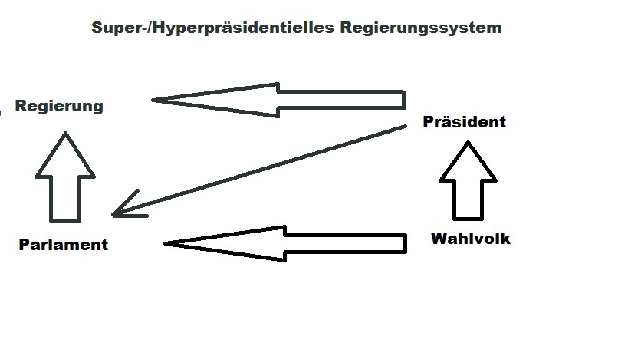
Skizze der Regierungssysteme
Quelle: Gönenç
Burak Gümüş, www.burak-guemues.com
17

Slide 18
Präsidentielle Vollmachten nach der Verfassung von 1961 als Beispiel für die parlamentarische Demokratie
1961er Verfassung
Erstmals: Verfassungsgericht, 2. Kammer (“Senato”) als Veto-Player bei einfachen/verfassungsändernden Gesetzen + Verhältniswahlrecht anstelle des Mehrheitswahlrechts
Parlamentarisches Regierungssystem mit einer gegenüber der Mehrheit der Nationalversammlung verantwortlichen Regierung und einem fast ausschließlich mit symbolischen Kompetenzen ausgestatteten, repräsentative Funktionen erfüllende und ebenfalls von der Nationalversammlung gewählten Staatspräsidenten
(duale Exekutive)
Burak Gümüş, www.burak-guemues.com
18

Slide 19
Präsidentielle Vollmachten nach der Verfassung von 1961 als Beispiel für die parlamentarische Demokratie
- Vom Parlament durch ein Misstrauensvotum absetzbarer starker Premierminister, der die Allgemeinpolitik bestimmt
- Staatspräsident:
Wahl durch min. 2/3-Mehrheit des Parlaments für 7 Jahre
Keine Wiederwahl
Staatsoberhaupt: völkerrechtliche Vertretung des Landes nach Außen
Ratifizierung und Verkündung der Gesetze
Oberbefehlshaber der Armee
→ Begnadigungsrecht
Burak Gümüş, www.burak-guemues.com
19

Slide 20
Präsidentielle Vollmachten nach der Verfassung von 1961 als Beispiel für die parlamentarische Demokratie
Staatspräsident:
Neutralitätspflicht fern von der Tagespolitik: Ausscheiden aus der Partei; Ruhe des Parlamentsmandats
Ernennt nur den Premierminister und die von ihm vorgeschlagenen Minister, kann aber diese nicht entlassen (Parlament. Zustimmung für Ernennung erforderlich!)
Suspensives Veto-Recht nur bei einfachen Gesetzen
Niechtigkeitsklagerecht bei verfassungsändernden Gestzen beim Verfassungsgericht
Praktisch kein Auflöungsrecht des Parlaments außer der kaum erfüllbaren Randbedingung der dreimalig Stürze der Regierungen in 18 Monaten und des entsprechenden Wunsches des amtierenden Premierministers
Burak Gümüş, www.burak-guemues.com
20

Slide 21
Präsidentielle Vollmachten nach der Verfassung von 1961 als Beispiel für die parlamentarische Demokratie
Staatspräsident:
Kaum strategische Ernennungsvollmacht bei der Besetzung von Schlüsselposten (im Gegensatz zu 1982!):
15 Senatoren
Formaler Vorsitz NSR (“MGK”)
İndirekte Wahl von 2 Richtern des Militärischen Kassationshofs
Ernennung von nur 2 von 15 Verfassungsrichtern
Vorsitz Tagung des Ministerrats auf Wunsch
- 60er Jahre: Verstärkung der Linken durch Studierendenunruhen; politische Polarisierung zwischen Linken und Rechten. Blockade und Gegenblockade
→ Politische Unruhen (Memorandum 12.3.1971; Bürgerkiegsartige Zustände ab Mitte der 70er Jahre)
Burak Gümüş, www.burak-guemues.com
21

Slide 22
Ausweitung der Vollmachten nach der Verfassung von 1982 (mit der Einführung des Referendumsrechts ab 1987
Nach den bürgerkiegsartigen Zuständen in den 70ern Septemberputsch von 1980 mit dem Bedarf nach politischer Stabilität
“Putschverfassung” von 1982: Abschaffung Senatskammer; Verschärfung des Wahlrecht durch Einführung der 10-%-Hürde, Polit-Betätigungsverbot für etablierte politische Eliten (bis 1987)
Stärkung Machtbefugnisse des Staatspräsidents, die ihm ermöglichten “politisches Gewicht zu entfalten” (Rumpf/Steinbach 2010: 1059)
Burak Gümüş, www.burak-guemues.com
22

Slide 23
Ausweitung der Vollmachten nach der Verfassung von 1982 (mit der Einführung des Referendumsrechts ab 1987
Zwar Kriterium der Abrufbarkeit der Regierung durch die Nationalversammlung durch Verweigerung des Vertrauenszuspruchs oder durch ein Misstrauensvotum (“güvensizlik oyu”, “gensoru”)
Zwar duale Exekutive
Zwar parlamentarische Wahl des Präsidenten
Zwar Neutralitätspflicht des Präsidenten (Aussetzung parlamentarisches Mandat und Parteimitgliedschaft)
Burak Gümüş, www.burak-guemues.com
23

Slide 24
Ausweitung der Vollmachten nach der Verfassung von 1982 (mit der Einführung des Referendumsrechts ab 1987
Zwar immer noch Einschränkung des Auflösungsrechts gegenüber der Nationalversammlung (trotz Lockerung der Rahmenbedingungen):
Auflösung erst dann,
wenn Ministerrat nicht das Vertrauen des Parlaments erhält
oder mit einem Misstrauensvotum gestürzt UND innerhalb von 45 Tagen kein neuer Ministerrat aufgestellt werden kann, der eine Vertrauensabstimmung gewinnt
oder wenn kein neuer Ministerrat nach dem freiwilligen Rücktritt einer Regierung innerhalb von 45 Tagen aufgestellt werden kann, dem das Parlament seine Zustimmung ausspricht,
Burak Gümüş, www.burak-guemues.com
24

Slide 25
Ausweitung der Vollmachten nach der Verfassung von 1982 (mit der Einführung des Referendumsrechts ab 1987
Aber Ausweitung der (Ernennungs-)Befugnisse (s. unten), Notstandsrechte und schliesslich Einführung des Referendumsrechts (mit Özal 1987); die als sekundäre oder tertiäre Merkmale des Semi-Präsidentiellen Systems gelten können
→ Aufwertung als politischer Akteur gegenüber Premier und Parlament
→ Tendenz weg vom parlamentarischen System hin zum stärkeren Präsidenten wie bei semi-präsidentiellen Systemen
Vollmachten des Präsidenten gegenüber Legislative, Exekutive und Judikative
Burak Gümüş, www.burak-guemues.com
25

Slide 26
Ausweitung der Vollmachten nach der Verfassung von 1982 (mit der Einführung des Referendumsrechts ab 1987
Direkte und indirekte Wahl von Verfassungsrichter (11 Personen)
indirekte Wahl der zur Wahl stehenden Mitglieder des Hohen Richter- und Staatsanwälterats HSYK, der aufgrund seiner Sanktionsmacht in die Unabhängkeit der Gerichte eingreift (5 von 7; restliche natürliche Mitglieder Justizminister & dessen Staatssekretär) und zu ¾ den Staatsrat Danıştay und zum ganzen den Kassationshof Yargıtay wählt
Direktwahl eines Viertels der Mitglieder des Staatsrats
[(Staatsrat & Kassationshof wählen den Hohen Wahlrat!)]
Wahl des Vorsitzenden des Hochschulrats YÖK
Wahl der Rektoren
Burak Gümüş, www.burak-guemues.com
26

Slide 27
Ausweitung der Vollmachten nach der Verfassung von 1982 (mit der Einführung des Referendumsrechts ab 1987
Wahl des Generalststaatsanwalts der Republik beim Kassationshof
Wahl eines Teils der Mitglieder des Hohen Militärverwaltungsgerichtshofs
Wahl der Mitglieder des Staatskontrollrat DDK zur Aufsicht staatlicher Organe, Bürokratie (Regierung!) & Zivilgesellschaft
Ausweitung des suspensiven Veto-Rechts auf verfassungsändernde Gesetze
ZUSÄTZLICH ZU DEN BISHERIGEN RECHTEN (Oberkommando über Streitkräfte; formaler Vorsitz beim NSR/MGK; event. Tagungsvorsitz des Ministerrats)
Zudem: Erleichterung der Präsidentenwahl durch das Parlament durch die Lockerung der Zwei-Drittel-Mehrheit im dritten oder vierten Wahlgang (bei Anwesenheit der qualifizierten Mehrheit von zwei Dritteln der Gesamtzahl der Mitglieder! Beschlussfähigkeit; Krise in 2007!!)
Burak Gümüş, www.burak-guemues.com
27

Slide 28
Ausweitung der Vollmachten nach der Verfassung von 1982 (mit der Einführung des Referendumsrechts ab 1987
Da Lockerung der Zwei-Drittel-Mehrheit: Überschneidung parlamentarischer Mehrheit bei der Wahl der Regierung und des Präsidenten → gleiche politische Lager
Zudem weitere Anknüpfungspunkte zur Stärkung des Präsidenten
Burak Gümüş, www.burak-guemues.com
28

Slide 29
Ausweitung der Vollmachten nach der Verfassung von 1982 (mit der Einführung des Referendumsrechts ab 1987
Anknüpfungspunkte zur späteren Stärkung des Präsidenten
“Abgesehen von den in der Verfassung und den Gesetzen bestimmten Akten, welche der Präsident der Republik ohne die Unterschriften des Ministerpräsidenten und des betroffenen Ministers erlassen kann, werden alle Beschlüsse vom Ministerpräsidenten und den betroffenen Ministern unterzeichnet; für diese Beschlüsse sind der Ministerpräsident und der betroffene Minister verantwortlich. Gegen die vom Präsidenten der Republik eigenverantwortlich unterzeichneten Beschlüsse und Anordnungen können die Behörden der Rechtsprechung einschließlich des Verfassungsgerichts nicht angerufen werden. (Art 105 TVerfG_{1982 & 1982-2010}, Hervorhebung von mir, Rumpf 2014: 31; Alkan 2013: 303; Çopur, 11.08.14)
Allerdings: bisher keine Bereiche ohne Gegenzeichnung!!!!
Burak Gümüş, www.burak-guemues.com
29

Slide 30
Ausweitung der Vollmachten nach der Verfassung von 1982 (mit der Einführung des Referendumsrechts ab 1987)
Zudem: Verkündigung des Notstands oder/und Ausnahmezustands bei gemeinsamer Tagung des Ministerrats unter seinem Vorsitz nach einer “schweren Wirtschaftskrise”, “ernsthaften Anzeichen für sich ausbreitende Gewalthandlungen”, “bei ernster Störung der öffentlichen Ordnung” (zwar spätere Zustimmung der Nationalversammlung!)
Zudem II: Ausbreitung von Gewalthandlungen, die auf Aufhebung der Grundfreiheiten zielen, Separatismus, Krieg nach Einholung der Ansicht des NSR/MGK
Erlassung von Notstandsgesetzen ZUSAMMEN mit der Regierung
→1987: Referendumsrecht des Präsidenten nach Verabschiedung der Gesetze durch das Parlament (& automatische Volksabstimmung bei Verfassungsänderung, wenn Stimmenim Parlament >= 60% UND <= 67%
Burak Gümüş, www.burak-guemues.com
30

Slide 31
Ausweitung der Vollmachten nach der Verfassung von 1982 (mit der Einführung des Referandumsrechts ab 1987)
Praktisch unmöglichliche Amtsenthebung:
Amtsenthebung nur aus rechtlichen Gründen nach Prozess beim “Hohen Gericht” (Verfassungsgericht) ,
Doch zuvor: Tagesordnung mit 1/3 des Parlaments und ¾-Mehrheit beim Parlament
Aufwertung zum Polit-Akteur → Attraktivität für Regierungschefs, deren Popularität sinkt und die die politischen Geschicke der Partei und des Landes “von oben” mitbestimmen wollen
→Machtkonkurrenz zwischen amtierender Regierung und Präsident; auch bei gleichen politischen Lagern:
Özal-Akbulut, Özal-Yılmaz, Özal-Demirel
→Dualismus bei Streitfragen: Demirel-Erbakan; Sezer vs. Ecevit; Sezer vs. Gül./Erdoğan
Burak Gümüş, www.burak-guemues.com
31

Slide 32
4. Einführung der Volkswahl des Präsidenten nach der Staatskrise 2007 (Subtypus: „Parlamentarisches Regierungssystem mit Präsident“)
Ausgangspunkt: Beendigung der Amtszeit von Präsident Sezer (2007)
Streit zwischen dem säkuaren Verfassungsrechtler und Staatspräsidenten Sezer und Regierung Erdoğan
Veto von 55 von 800 Gesetzen durch Sezer
Anreiz für die AKP, den Posten des Staatspräsidenten mit jemandem aus den eigenen Reihen zu besetzen
Bereits 2003 Ankündigung von Premier Erdoğan zum Übergang zum Präsidialsystem
2007: Ankündigung der Kandidatur von Außenminister Abdullah Gül (2007)
Verschärfung des Kulturkampfs zwischen Säkularisten und gemäßigt-islamistischen AKP-Anhängern
Massendemonstrationen und e-Memorandum der Armee
Burak Gümüş, www.burak-guemues.com
32

Slide 33
4. Einführung der Volkswahl des Präsidenten nach der Staatskrise 2007 (Subtypus: „Parlamentarisches Regierungssystem mit Präsident“)
Staatskrise: Unterschreitung der Beschlussfähigkeitsschwelle von 367 Abgeordneten bei einer Gesamtzahl der Abgeordneten von 550 (Zwei-Drittel-Mehrheit!) durch Sitzungsboykott durch die Opposition (CHP, MHP, DP, …) (Anwesende: AKP, prokurdische DTP)
Ausgangspunkt für Beschlussfähigkeitsschwelle von der Benötigung der Zwei-Drittel-Mehrheit bei den ersten beiden Wahlgängen - (allerding bei der Wahl Özals nicht berücksichtigt)
Später vom Verfassungsgericht annullierte Wahl Güls zum Präsident mit der Anwesenheit von 361 von 550 Parlamentariern
e- Memorandum der Armee (27.April 2007) zur Warnung vor Islamismus
Annulierung der Wahl durch das damals von Säkularisten dominierte Verfassungsgericht
Burak Gümüş, www.burak-guemues.com
33

Slide 34
4. Einführung der Volkswahl des Präsidenten nach der Staatskrise 2007 (Subtypus: „Parlamentarisches Regierungssystem mit Präsident“)
AKP: Neuwahlen + verfassungsänderndes Gesetz zur Volkswahl des künftigen Staatspräsidenten
Ansetzung der Wahl für den 22.07.2007 als eine Art Volksabstimmung zwischen Armee/Säkularisten und konservativem Wahlvolk
Knappe Verfehlung der Zwei-Drittel-Mehrheit für die Einführung der Volkswahl des Präsidenten, Volksabstimmung zur Verfassungsänderung im Oktober 2007 (367 > Stimmen > 330)
22.07.2007: Überwältigender Wahlsieg der AKP mit 47%
Letzte parlamentarische Wahl des Staatspräsidenten Ende August 2007 (mit der Anwesenheit der oppositionellen MHP und Boykott durch die CHP) durch Einhaltung der Beschlussfähigkeitsschwelle
Oktober: 70% für die Volkswahl des Präsidenten
Burak Gümüş, www.burak-guemues.com
34

Slide 35
4. Einführung der Volkswahl des Präsidenten nach der Staatskrise 2007 (Subtypus: „Parlamentarisches Regierungssystem mit Präsident“)
Verfassungsnovum: Volkswahl des Staatsoberhaupts in max. zwei Wahlgängen: Bei Verfehlen absoluter Mehrheit Stichwahl in 2 Wochen mit einfacher Mehrheit ab August 2014
2007-2014: Amtszeit Güls: Besetzung der strategischen Posten mit AKP-nahen Personen (Hochschulrat YÖK, Rektoren, weitere Teile des Juristenrats, Teile des Staatsrats, Verfassungsgericht) und Entfernung säkularistischer Veto-Player beim Umbau der Türkei aufgrund der von der Putschverfassung vorgesehen Ernennungskompetenzen des Staatspräsidenten!
Kaum suspensives Veto von Gül gegen AKP
12.9.2010: Vor dem Hintergund der sog. Putschprozesse weitere Verfassungsreform durch islamisch aufgeladene Volksabstimmung zur verstärkten Einflussnahme auf den Juristenrat und Verfassungsgericht (Entsäkularisierung der Justiz oder “Gleichschaltung”, TVerfG1982-2010) → Einfluss auf Kassastionshof (z.B. Vergewaltigungsfall N.C.!)]
Burak Gümüş, www.burak-guemues.com
35

Slide 36
4. Einführung der Volkswahl des Präsidenten nach der Staatskrise 2007 (Subtypus: „Parlamentarisches Regierungssystem mit Präsident“)
Gleichzeitig autoritäre Tendenzen, Reislamisierung, allmähliche Einschränkung der Pressefreiheit für Oppositionelle durch AKP-Regierung, [aber Öffnungspolitik in früher als “national” angesehenen Politikfeldern (Vor-Verhandlungen mit der PKK) oder Aufhebung Kopftuchverbot]
Gestuftes Ausschankverbot, indirektes Verbot von gemischt-geschlechtlichen Wohnungen, Kaiserschnitt-Verbot, Abtreibungsverbot
2011-2013: Zunahme der Polarisierung zwischen AKP –Anhängern und Säkularen
→ Entladung bei den landesweiten Gezi-Protesten (2013)
Gewisse Distanz Güls zu Erdoğan
Zeitweise Twitter- und Youtube-Verbot nach Kampf zwischen Prediger Gülen und AKP-Regierung (Korruptionsverdacht) (2013/2014): Veto durch das Verfassungsgericht, dessen Richter durch Gül ernannt wurden: Gül/-en vs. Erdoğan??
Burak Gümüş, www.burak-guemues.com
36

Slide 37
4. Einführung der Volkswahl des Präsidenten nach der Staatskrise 2007 (Subtypus: „Parlamentarisches Regierungssytem mit Präsident“)
Volkswahl Erdoğans zum Staatspräsidenten am 10.08.2014
wieder religiös aufgeladen (Logo)
Sendeminuten in TV-Programmen für Erdoğan
Fehlende Gesetzesnovelle zur Organisierung der Volkswahl: kein Rücktritt Erdoğans nach seiner Kandidatur & kein Rücktritt bestimmer Minister zur Gewährleistung des fairen Verlaufs der Wahlen)
Mit der Volkswahl des Präsidenten: Einführung des “parlamentarischen Regierungssystems mit Präsident” mit dualer Exekutive: verfassungsrechtlich politisch dominanter und vom Parlament abberufbarer Premierminister und vom Volk gewählter relativ schwacher Präsident →ÜBERGANG ZUM SEMI-PRÄSIDENTIELLEN SYSTEM IM WEITEREN SINNE !!!
Burak Gümüş, www.burak-guemues.com
37

Slide 38
4. Einführung der Volkswahl des Präsidenten nach der Staatskrise 2007 (Subtypus: „Parlamentarisches Regierungssytem mit Präsident“)
Theoretisch mögliche Probleme:
Duale demokratische Legitimation → Dualismus zwischen vom Volk gewählten Parlament und ebenfalls vom Volk gewählten Präsidenten als “Vertreter des Volkswillens” (Volkssouveränität)
Zuspitzung Machtkampf zwischen Premierminister und Präsidenten aufgrund strategischer Ernennungskomptenzen UND Volkswahl
Burak Gümüş, www.burak-guemues.com
38

Slide 39
4. Einführung der Volkswahl des Präsidenten nach der Staatskrise 2007 (Subtypus: „Parlamentarisches Regierungssytem mit Präsident“)
Vorkehrungsmaßnahmen Erdoğans:
1. Verhinderung der Rückkehr von Abdullah Gül zur AKP nach Ende der Amtszeit durch Vorverlegung der AKP-Parteikonferenz 27. August 2014 (Ende der Amtszeit Güls: 28.August)
2. Ernennung des relativ blassen bisherigen Außenministers Ahmet Davutoğlu anstelle des Prominenten Gül zum AKP-Vorsitzenden auf AKP-Parteitag und zum Premier durch die Stimmen der AKP
Burak Gümüş, www.burak-guemues.com
39

Slide 40
4. Einführung der Volkswahl des Präsidenten nach der Staatskrise 2007 (Subtypus: „Parlamentarisches Regierungssystem mit Präsident“)
3. Kaum Umwandlung des bisherigen Erdoğan-Kabinetts und Besetzung des Erdoğan-Vertrauten, AKP-Ideologen Yalçın Akdoğan zum stellvertretenden Premier, der Erdoğan Informationen zustellt und teilweise die Besetzung einiger Ämter mit Davutoğlu-nahen Personen verhindert hat
4. Regelmäßig wöchentliche und absichtlich polarisiernde sowie emotional aufgeladene Aussprüche Erdoğans auf Kosten der Säkularisten: “Minarette in Kuba” etc., um auf der Agenda zu bleiben
5. Einführung Schattenkabinett im Erdoğan-Prunkpalast
6. Einmischung in die Aufstellung der AKP-Kandidaten zu den Parlamentswahlen von Juni 2015
7. Gemeinsame Tagung des Davutoğlu-Kabinetts unter Erdoğans Vorsitz ab 2015
Burak Gümüş, www.burak-guemues.com
40

Slide 41
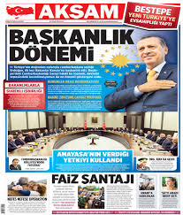
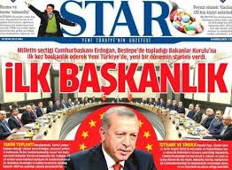
4. Einführung der Volkswahl des Präsidenten nach der Staatskrise 2007 (Subtypus: „Parlamentarisches Regierungssystem mit Präsident“)
Titelblätter der regierungsnahen Tageszeitungen Akşam und Star (jeweils 20.1.2014, S.1) mit dem demonstrativ grossen Übervaterfigur Erdoğan über dem oder zwischen dem kleinen Ministerrat, die die gemeinsame Tagung als Beginn des Präsidialsystems feiern
Burak Gümüş, www.burak-guemues.com
41

Slide 42
4. Einführung der Volkswahl des Präsidenten nach der Staatskrise 2007 (Subtypus: „Parlamentarisches Regierungssystem mit Präsident“)
8. Ausarbeiten eines Verfassungsentwurfs für JUNI 2015 zur Einführung eines Präsidialsystems OHNE Premierminister UND MIT Auflösungsrecht des Präsidenten gegenüber der Nationalversammlung als Synthese zwischen dem Präsidialsystem und semi-präsidentiellen Regierungssystem (TVerfGAKP) im Falle der verfassungsändernden Mehrheit im Parlament von 2/3 (367) ODER durch eine wieder religiös aufgeladene Volksabstimmung
(Bedingung für Volksabstimmung zur Verfassungsänderung : 330 < AKP-Stimmen < 368) (60%<Stimmen<67%)
[(zudem verfassungsrechtlich problematische Hinauszögerung des Rücktritts als Premier bis zum Tag der Ernennung als Staatspräsident aus Sorge um Immunität wegen Korruptionsverdacht) im August 2014] .
Burak Gümüş, www.burak-guemues.com
42

Slide 43
5. Verfassungsvorschlag der AKP über Einführung der Präsidentialdemokratie alla Turca als Mix zwischen Präsidentialismus & Semipräsidentialismus (Auflösungsrecht!)
Verfassungsentwurfs für JUNI 2015 zur Einführung eines Präsidialsystems OHNE Premierminister UND MIT Auflösungsrecht des Präsidenten gegenüber der Nationalversammlung als Synthese zwischen dem Präsidialsystem und semi-präsidentiellen Regierungssystem (TVerfGAKP)
Verhinderung Machtkampf mit Premier
Verhinderung des Premiers als Korrekturfaktor
Keine Gegenzeichnung durch Premier !!!
Zudem Übergang der Kompetenzen des Premierministers auf den Präsidenten
Verhinderung der Opposition durch das Parlament
Burak Gümüş, www.burak-guemues.com
43

Slide 44
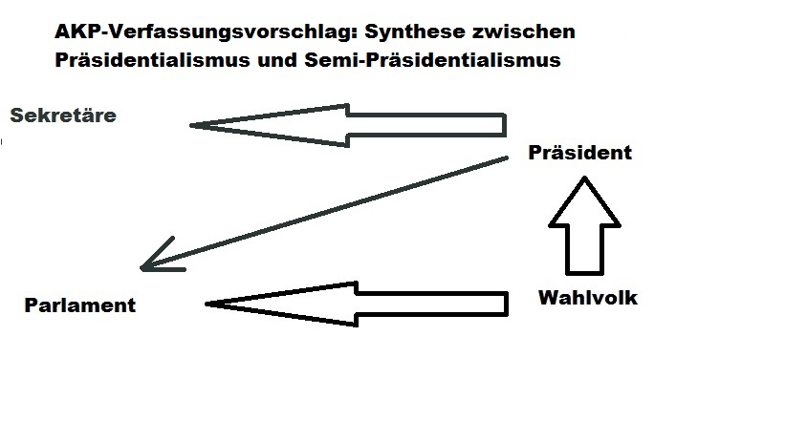
5. Verfassungsvorschlag der AKP über Einführung der Präsidentialdemokratie alla Turca als Mix zwischen Präsidentialismus & Semipräsidentialismus (Auflösungsrecht!)
Eigene Darstellung
Burak Gümüş, www.burak-guemues.com
44

Slide 45
5. Verfassungsvorschlag der AKP über Einführung der Präsidentialdemokratie alla Turca als Mix zwischen Präsidentialismus & Semipräsidentialismus (Auflösungsrecht!)
Verfassungsentwurf Präsidialismus alla Turca (TVerfGAKP)
Volkswahl des Präsidenten für 5 Jahre; einmalige Wiederwahl zulässig (Ausnahme: Möglichkeit dritter Amtszeit im Falle parlamentarischer Neuwahlen in der zweiten Amtszeit : → 15 Jahre Amtszeit)
Bis zu 2 Wahlgänge: 1. Wahl: absolute Mehrheit; Stichwahl: einfache Wahl
Ernennung der Sekretäre/Minister
Recht auf Auflösung des Parlaments auch aus politischen Gründen
Recht auf Präsidialerlasse mit Gesetzeskraft
Burak Gümüş, www.burak-guemues.com
45

Slide 46
5. Verfassungsvorschlag der AKP über Einführung der Präsidentialdemokratie alla Turca als Mix zwischen Präsidentialismus & Semipräsidentialismus (Auflösungsrecht!)
ERNENNUNGSKOMPETENZEN
Verfassungsentwurf VERSİON A (Çopur, 11.08.2014):
Ernennung von der Hälfte des Verfassungsgerichts, Hälfte des Juristenrats HSYK (bis 2015: weniger!), Hälfte des Hochschulrats (bis 2015: 1/3) , Hälfte des Berufungsgerichts und des Staatsrats (bis 2015: ¼)
Verfassungsentwurf VERSİON B (TVerfGAKP2015):
JURISTENRAT HSYK: 22 Personen, darunter 2 natürliche und 20 Wahlmitglieder → natürliche Mitglieder Justizminister (aber vom Präsidenten ernnannt) und dessen Staatssekretär + 7 Mitglieder durch Präsident ernannt + 7 Mitglieder durch vom Präsident auflösbares Parlament ernannt (16 von 22) + Rest von Richtern und Staatsanwälten ernannt
Burak Gümüş, www.burak-guemues.com
46

Slide 47
5. Verfassungsvorschlag der AKP über Einführung der Präsidentialdemokratie alla Turca als Mix zwischen Präsidentialismus & Semipräsidentialismus (Auflösungsrecht!)
BERUFUNGSGERİCHT: ¾ vom Juristenrat HSYK und ¼ vom Präsidenten (HSYK ohnehin vom Präsidenten dominiert!!!)
VERFASSUNGSGERİCHT: 9 Personen vom Parlament ernannt, darunter min. 7 Uni-Dozenten als Politologen, Verfassungsrechts- oder Ö-Rechtsdozenten, mit 2/3- (oder später absoluter Mehrheit) und 8 Personen vom Präsidenten aus oben beschriebenen Uni-Dozenten, Richtern/Staatsanwälten oder Raportären des Verfassungsgerichts, frei tätigen Anwälten oder hohen Führungspersonen (Auflösbarkeit der Nationalversammlung durch den Staatsoberhaupt)
Burak Gümüş, www.burak-guemues.com
47

Slide 48
5. Verfassungsvorschlag der AKP über Einführung der Präsidentialdemokratie alla Turca als Mix zwischen Präsidentialismus & Semipräsidentialismus (Auflösungsrecht!)
Gleichzeitigkeit der parlamentarischen und Präsidentschaftswahlen zur Verhinderung der Cohabitation
Dominanz des Präsidenten (Exekutive) auch in der Legislative und aufgrund der Ernennungskompetenzen in der Judikative!!!
Burak Gümüş, www.burak-guemues.com
48

Slide 49
5. Verfassungsvorschlag der AKP über Einführung der Präsidentialdemokratie alla Turca als Mix zwischen Präsidentialismus & Semipräsidentialismus (Auflösungsrecht!)
Impeachment durch das vom Präsident auflösbare Parlament (!) wegen Hochverrat (Tatbestand unterschiedlich aufgund Verfassungsänderung):
1. Abstimmungsantrag: 67% des Parlaments,
2. 30 Tage später: Schaffung der Kommission nach Sitzverteilung im Parlament
3. 60-120 Tage: Kommissionsrecherche
4. innerhalb von 10 Tagen: Übergabe Bericht an Parlamentspräsidenten
5. Verteilung des Kommissionsberichts an Abgeordnete innerhalb von 10 Tagen
6. Abstimmung über Übersendung des Präsidenten an das “Hohe Gericht” (Verfassungsgericht) mit 3/4-Mehrheit!!
7. Verfahren vor dem Verfassungsgericht (50% direkt vom Präsidenten ernannt)
Burak Gümüş, www.burak-guemues.com
49

Slide 50
6. Abnahme der Loyalität Davutoğlus gegenüber Erdoğan?
IM FALLE EINER VERFASSUNGSÄNDERNDEN MEHRHEIT AB JUNI 2015:
Machtkonzentration des Präsidenten
“Konstitutionelle Wahlmonarchie”?
Aufstieg Erdoğan vom Staatsoberhaupt zum unabsetzbaren Staatschef aufgrund eines autoritären Präsidialsystems
IM FALLE EINES WAHLDEBAKELS im Juni 2015:
Vielleicht Loslösung Davutoğlus von Erdoğan???
Jetzt schon Hin-, aber nicht Beweise für eine leichte Dissenz zwischen Davutoğlu und Erdoğan mit der vorübergehenden Niederlage des Premiers, der von “sanften Übergang zum Präsidialsystem” spricht:
Burak Gümüş, www.burak-guemues.com
50

Slide 51
6. Abnahme der Loyalität Davutoğlus gegenüber Erdoğan?
1. Demonstratives Fehlen von Davutoğlu bei der Abstimmung über die Übersendung von vier AKP-Ex-Ministern an das Hohe Tribunal wegen den Korruptionsvorwürfen
Abgelehnter Vorschlag Davutoğlus an betroffene Minister, sich doch freiwillig dem Hohen Tribunal zu stellen
Von Erdoğan abgelehnter Vorschlag Davutoğlus über die Einführung des Offenlegungspflichts für Politiker_innen und hohe Beamte sowie über die Fiskalkontrolle staatlicher Zuschüsse (Yetkin, 21.01.2015, S. 3)
Burak Gümüş, www.burak-guemues.com
51

Slide 52
Ergebnis
Ausweitung präsidentieller Kompetenzen ab 1982, Volksabstimmungsrecht ab 1987, Volkswahl ab 2014 (zwischendurch Marsch durch die Institutionen und Ausschaltung der ohnehin schwachen Gewaltenteilung)
Schrittweise Übergang vom parlamentarischen Regierungssystem (1961) zur Aufwertung des Staatsoberhaupts durch strategische Ernennungskompetenzen (1982), durch Einführung der Volkswahl des Präsidenten (2007; Vollzug: 2014) zum semi-präsidentiellen System im weiteren Sinne und in 2015: Präsidialsystem
Burak Gümüş, www.burak-guemues.com
52

Slide 53
Ergebnis
Literaturhinweise
Alkan, Haluk (2013), Karşılaştırmalı Siyaset. Başkanlık ve Parlamenter Sistemler Işığında Yarı Başkanlık Modelleri, İstanbul: Açılım Kitap, 2013.
Çopur, Burak, "Erdoğans Umbaupläne", 11.08.2014, Die Zeit Online, http://www.zeit.de/politik/ausland/2014-08/recep-tayyip-erdogan-tuerkei-zukunft/komplettansicht (zuletzt abgerufen am 5.09.2014)
Decker, Frank (2009), "Ist die Parlamentarismus-Präsidentialismus-Dichotomie überholt? : zugleich eine Replik auf Steffen Kailitz", Zeitschrift für Politikwissenschaft 19/2, S. 169-203
Elgie, Robert (2007), "What is Semi-presidentialism and where it is found?", in Elgie, Robert; Moestrup, Sophia (Hrsg.), Semi-presidentialism outside Europe, London, New York: Routhledge, S. 1-13
Gönenç, Levent (2008), "Presidential Elements in Government. Turkey", European Constitutional Law Review 4, S. 488-523.
Gönenç, Levent (o.D.), "Hükümet Sistemi Tartışmalarında 'Başkanlı Parlamenter Sistem' Seçeneği",http://tr.scribd.com/doc/129791400/Http-Www-yasayananayasa-ankara-edu-Tr-Docs-Makaleler-Hukumet-Sistemi-Tartismalari (zuletzt abgerufen am: 20.11.2013)
İba, Şeref (2010), "Türkiye İçin Başkanlık veya Yarı Başkanlık Sistemi: Düğüm mü, Çözüm mü?", Türkiz,1/4, S. 55-75.
Kailitz, Steffen (2008), "Ein Unterschied wie Tag und Nacht? Fraktionsgeschlossenheit in Parlamentarismus und Präsidentialismus, Zeitschrift für Politikwissenschaft 18/3, S. 291-324
Rumpf, Christian (2014), “Die Verfassung der Republik Türkei. Stand: 1.11.2014”, http://www.tuerkei-recht.de/downloads/verfassung.pdf (zuletzt abgerufen am: 20.12.2014)
Rumpf, Christian; Steinbach, Udo (2010), "Das politische System der Türkei", in: Ismayr, Wolfgang (Hrsg.), Die politischen Systeme Osteuropas, Wiesbaden: VS Verlag, S. 1053-1097.
Tanör, Bülent (2003), Osmanlı-Türk Anayasal Gelişmeleri, İstanbul: Yapı Kredi Yayınları.
Burak Gümüş, www.burak-guemues.com
53

Slide 54
Ergebnis
Literaturhinweise
TVerfG_{AKP2015,}.( o.D.), Adalet ve Kalkınma Partisi’nin Görüşleri. TBMM Online. http://yenianayasa.tbmm.gov.tr/docs/adalet_ve_kalkinma_partisi_gorusleri.docx (zuletzt abgerufen am: 2.01.2015).
TVerfG₁₉₆₁, Verfassung der Türkischen Republik vom 27. Mai 1961, http://www.verfassungen.eu/tr/tuerkei61.htm (zuletzt abgerufen am 5.09.2014)
TVerfG₁₉₈₂, Die Verfassung der Republik Türkei vom 7. November 1982, http://www.verfassungen.eu/tr/tuerkei82.htm (zuletzt abgerufen am 4.09.2014)
TVerfG₁₉₈₂₋₂₀₁₀, Türkiye Cumhuriyeti Anayasası Kanun No.: 2709 Kabul Tarihi: 7.11.1982, http://www.tbmm.gov.tr/anayasa/anayasa_2011.pdf (zuletzt abgerufen am 5.09.2014)
Yetkin, Murat, “De-facto presidential system in Turkey in effect despite PM”, Hürriyet Daily News, 21.01.2015, S. 3.
Burak Gümüş, www.burak-guemues.com
54

Slide 55
Vielen Dank für Ihre Aufmerksamkeit
Assoz. Prof. Dr. Burak Gümüş
Burak.Guemues@gmx.de
Burak.Guemues@gmail.com
Burak Gümüş, www.burak-guemues.com
55

